Slide 1
ТЕХНИЧЕСКА КАРТА за НАЦИОНАЛНА ПРОГРАМА
„НЕСТЛЕ ЗА ПО-ЗДРАВИ ДЕЦА“
2020/2021

Slide 2
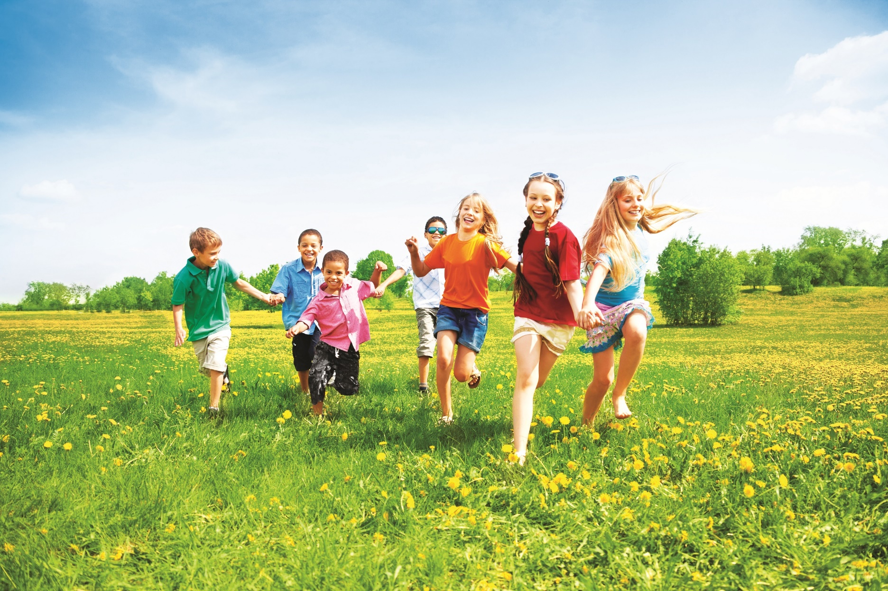
Обща информация
От …………………………………………………………...........………
/име на директора/
Директор на …………………………………………………………...
/име на училището/
Адрес: ………………………………………………………………………
/адрес на училището/
Брой участващи деца:...................................................

Slide 3
С настоящото представям как са протекли уроците от Програмата „Нестле за По-здрави деца“ и предоставям идея, с която бих продължил Програмата в своето училище.

Slide 4
Модул 1: „Хапвай питателна и разнообразна храна“
Описание (в рамките на 50 думи):
…………………………………………………………………………………………………………………………………………………………………………………………………………………………………………………………………………………………………………………………………………………………………………………………......
Уроците преминаха (повече от една възможна опция):
o Успешно;
o Задоволително;
o Слабо;
o В дигитален формат
Снимки (макс. 3):

Slide 5
Модул 2: „Контролирай порциите си“
Описание (в рамките на 50 думи):
…………………………………………………………………………………………………………………………………………………………………………………………………………………………………………………………………………………………………………………………………………………………………………………………......
Уроците преминаха (повече от една възможна опция):
o Успешно;
o Задоволително;
o Слабо;
o В дигитален формат
Снимки (макс. 3):

Slide 6
Модул 3: „Избери водата“
Описание (в рамките на 50 думи):
…………………………………………………………………………………………………………………………………………………………………………………………………………………………………………………………………………………………………………………………………………………………………………………………......
Уроците преминаха (повече от една възможна опция):
o Успешно;
o Задоволително;
o Слабо;
o В дигитален формат
Снимки (макс. 3):

Slide 7
Модул 4: „Играй активно“
Описание (в рамките на 50 думи):
…………………………………………………………………………………………………………………………………………………………………………………………………………………………………………………………………………………………………………………………………………………………………………………………......
Уроците преминаха (повече от една възможна опция):
o Успешно;
o Задоволително;
o Слабо;
o В дигитален формат
Снимки (макс. 3):

Slide 8
Модул 5: „Наслаждавай се на храната със семейството си“
Описание (в рамките на 50 думи):
…………………………………………………………………………………………………………………………………………………………………………………………………………………………………………………………………………………………………………………………………………………………………………………………......
Уроците преминаха (повече от една възможна опция):
o Успешно;
o Задоволително;
o Слабо;
o В дигитален формат
Снимки (макс. 3):

Slide 9
Модул 6: „Играй активно със своя домашен любимец”
Описание (в рамките на 50 думи):
…………………………………………………………………………………………………………………………………………………………………………………………………………………………………………………………………………………………………………………………………………………………………………………………......
Уроците преминаха (повече от една възможна опция):
o Успешно;
o Задоволително;
o Слабо;
o В дигитален формат
Снимки (макс. 3):

Slide 10
Модул 7: „Устойчивост”
Описание (в рамките на 50 думи):
…………………………………………………………………………………………………………………………………………………………………………………………………………………………………………………………………………………………………………………………………………………………………………………………......
Уроците преминаха (повече от една възможна опция):
o Успешно;
o Задоволително;
o Слабо;
o В дигитален формат
Снимки (макс. 3):

Slide 11
Кобминация от модули:.........................................................................................................
(Моля, впишете кои от модулите в програмата сте комбинирали в проекта)
Уроците преминаха (повече от една възможна опция):
o Успешно;
o Задоволително;
o Слабо;
o В дигитален формат
Описание (в рамките на 50 думи):
…………………………………………………………………………………………………………………………………………………………………………………………………………………………………………………………………………………………………………………………………………………………………………………………......................................
Снимки (макс. 3):

Slide 12
Как бих продължил Програмата „По-здрави деца“ в своето училище и за какво бихте използвали наградата? (в рамките на 100 думи)
………………………………………………………………………………………………………………………………………………………………………………………………………………………………………………………………………………………………………………………………………………………………………………………………………………………………………...........................................

Slide 13
Бланка за обратна връзка от програмата „Нестле за по-здрави деца“

Slide 14
Забелязва ли се промяна у навиците на децата? Каква? (20 думи)
а/ Яде повече плодове и зеленчуци;
б/ Опитва нови и различни видове храни;
в/ Пие повече вода;
г/ Играе по-често със своите връстници навън;
д/ Общува повече с близки и приятели;
е/ Грижи се по-отговорно за своя домашен любимец;
ж/ Проявява интерес и грижа към опазване на околната среда и разделно събиране на отпадъците
з/ Друго, моля избройте:
........................................................................................................................................................................................................................
…………………………………………………………………………………………………………………………………………………………………………………………………………………………………………………………………………………………………………………………………………………………………………………………………………………………

Slide 15
Какво ви харесва в програмата в програмата „Нестле за по-здрави деца“? Какво бихте добавили или променили (до 150 думи)
Харесвам:…………………………………………………………………………………………………….………………………………………………………………………………………………………………………………………………………………………………………………………………………………………..
Бих променил/а: …………………………………………………………………………………………….......................................................................................................................................................................................................................................................................
Бих добавил/а:
………………………………………………………………………………………………………………………………………………………………………………………………………………………………………….
……………………………………………………………………………………………………………………

